Slide 1
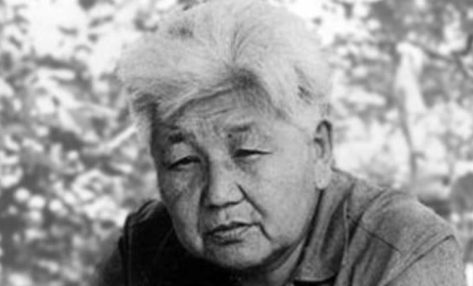
Түгөлбай Сыдыкбеков
кыргыздын ХХ кылымдагы чыгаан жазуучусу жана коомдук ишмери, Кыргыз Эл баатыры.

Slide 2
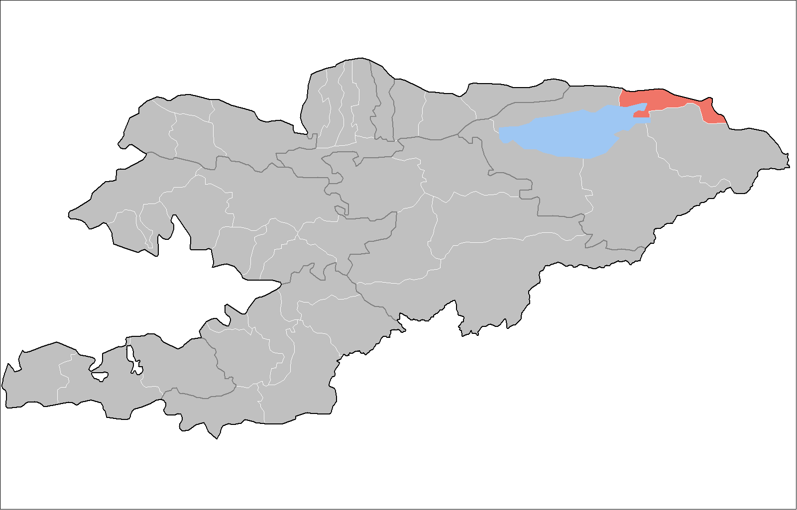
Жазуучу Түгөлбай Сыдыкбеков 1912-жылы Кыргызстандын
азыркы Ысык-Көл облусуна караштуу Түп районундагы Кең-Суу айылында туулган.

Slide 3
Кийинчерээк өзүнүн мектепке бара элек кызы Динарага 15-апрелден 15-майга чейинки күндөрдү жазган кагаз тилкелеринин бирин суурдуртуп, ага негизденип, 14-май күнүн өзүнүн туулган күнү катары шарттуу түрдө тандап алган.
1928–1931-жж. Фрунзе шаарындагы (азыркы Бишкек шаарындагы) айыл чарба техникумунда, 1931-жылы Ашхабад шаарындагы Орто Азия зооветеринардык институтунда окуган.
1931–1936-жж. «Ленинчил жаш» гезитинде бөлүм башчы, 1937–1947-жж. Кыргызстан Жазуучулар Биримдигинин башкармалыгында адабий кеңешчи, 1949–1951-жж. Кыргызмамбаста редактор болгон.
1970-80-жж. ортосунда Түгөлбай Сыдыкбеков "улутчул жазуучу" катары бейрасмий түрдө обо чогултулган, бирок анын бир кезде Сталиндик сыйлыкка ээ болгону гана аны толук куугунтуктоого жергиликтүү бийликтерге мүмкүндүк берген эмес.

Slide 4
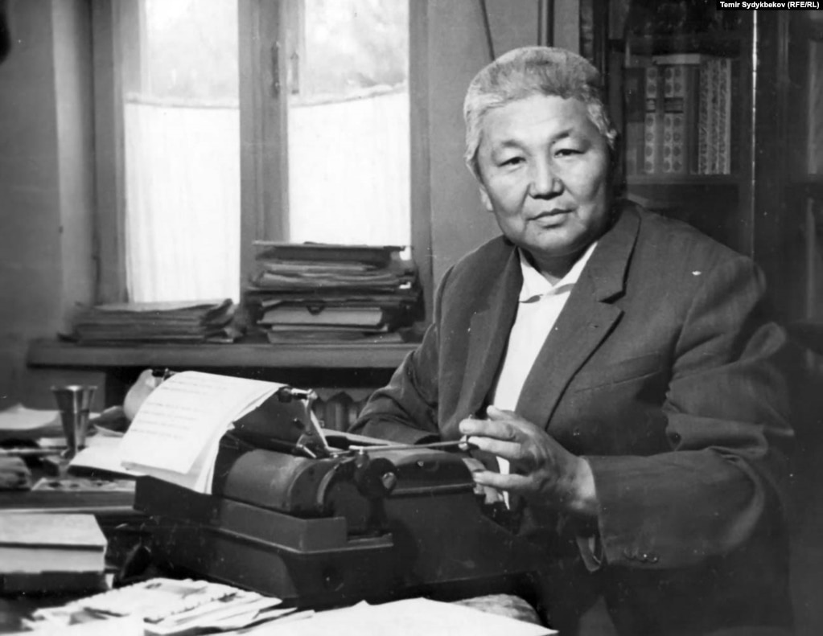
Кыргыз тарыхын калыс иликтөөгө, кыргыз тилин ички сөз кампасына ылайык байытууга замандаштарын үндөгөн. Расмий бийликтерди бул жааттагы өксүктөрү үчүн тайманбастан ачык сындаган. Ошондуктан аны совет доорундагы кыргыз диссиденти катары таанышат.

Slide 5
Т.Сыдыкбеков «Манас» эпосун изилдөөгө жана басып чыгарууга көрүнүктүү салым кошуп, «Манас» – «Сейтек» эпосунун жыйынтыкталган вариантынын 3 томдугунун үчүнчү бөлүгүн редакциялаган жана басмага даярдаган. 1960-жылы басылып чыккан «Кыргыз совет адабиятынын тарыхый очерктеринин» башкы редактору болгон.

Slide 6
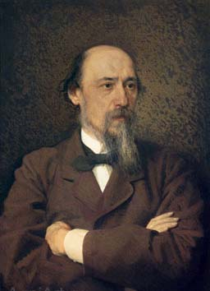
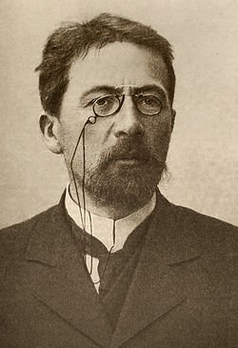
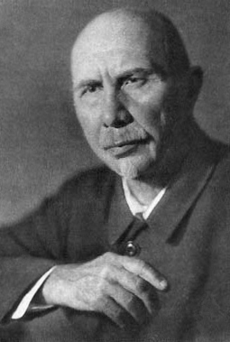
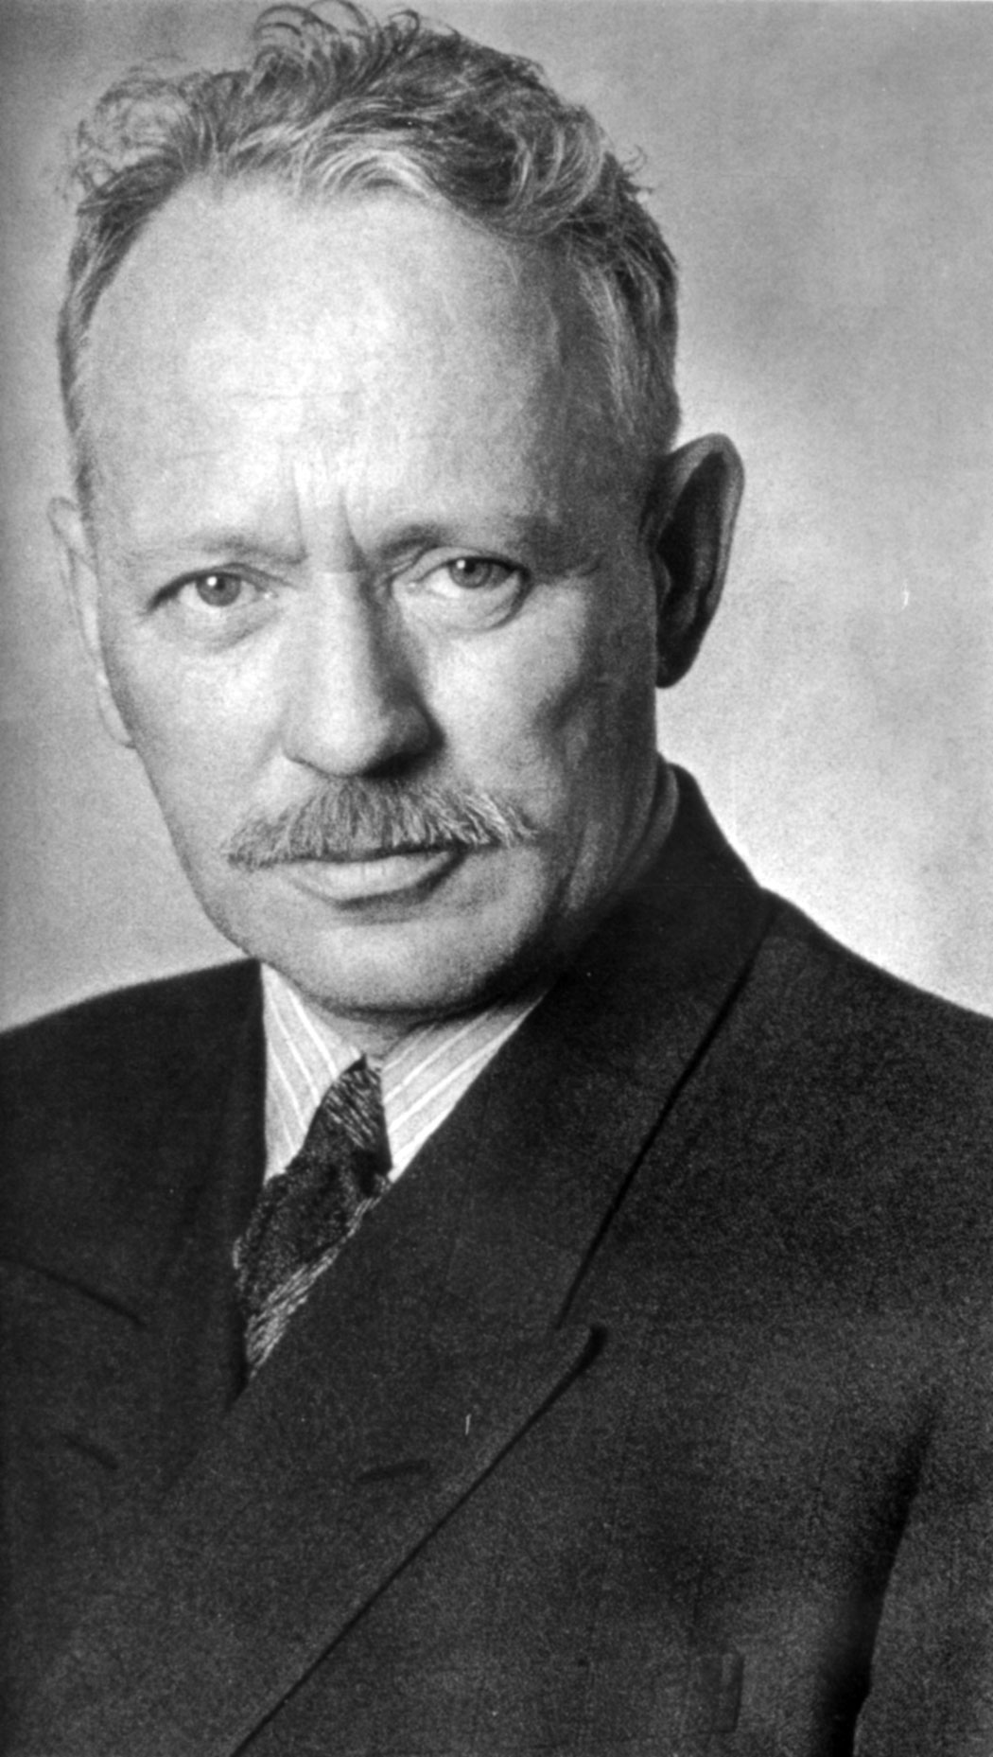
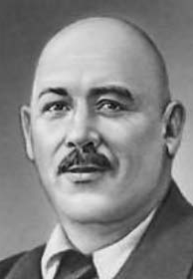
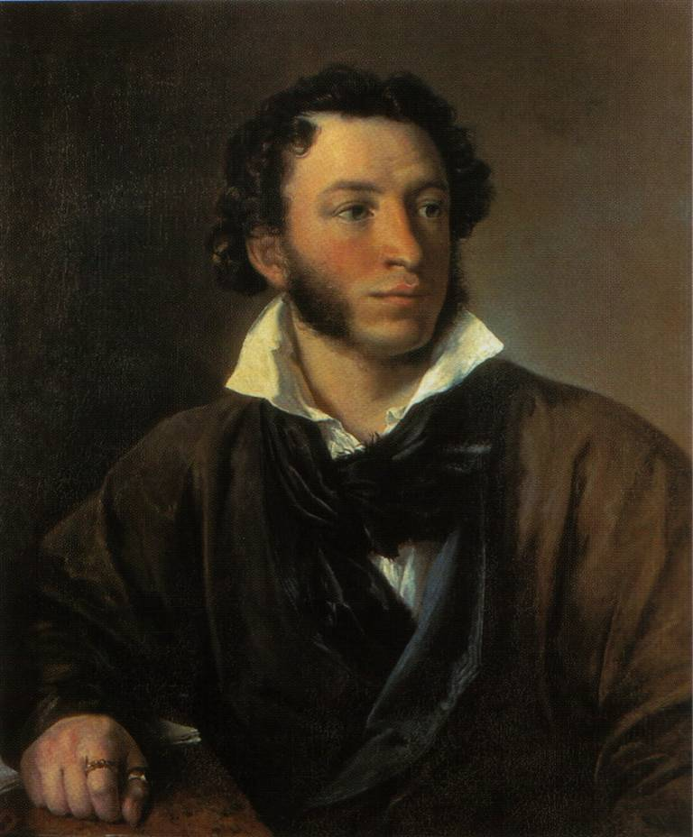
Т.Сыдыкбеков А.С.Пушкиндин, Н.А.Некрасовдун, Д.Бедныйдын, А.П.Чеховдун, А.Серафимовичтин, М.Шолоховдун ж. б. чыгармаларын кыргызчага которгон.

Slide 7
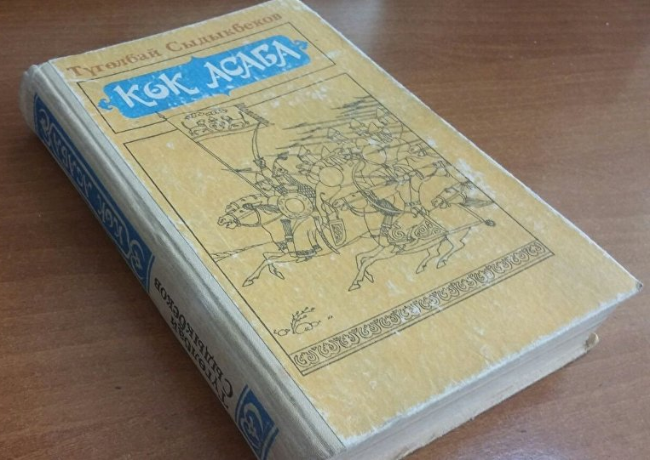
Сүрөткердин турмушунда “Көк асаба” романы өзгөчө тагдырдагы чыгарма болгон, ал Орхон-Эне-Сай доорундагы түрк элдеринин тарыхый басып өткөн жолун көркөм жалпылаштырууга алган, бул дал ошол тарыхыйлыгы менен тоталитардык доордун “кара сандыгына” кабылып, көп жыл окурмандарына жетпей жатып, заман бир аз оңолгондо гана 1989-жылы окурман колуна тийди.

Slide 8
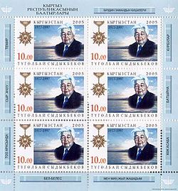
Сыйлыктары жана наамдары
1936-жылдан СССР Жазуучулар союзунун мүчөсү.
Кыргыз ССРинин Эл жазуучусу (1968-ж).
Кыргыз ССРинин Илимдер Академиясынын анык мүчөсү (1954-ж).
Т.Сыдыкбековдун «Люди наших дней» деп аталган романына 1947-жылы 3 даражадагы Сталиндик сыйлык берилип, кийин ал сыйлык СССРдин мамлекеттик сыйлыгы болуп аталып калган.
Ленин, эки Эмгек Кызыл Туу, «Элдердин достугу» ордендери, СССРдин көп медалдары, Кыргыз ССР Жогорку Советинин Ардак грамоталары менен сыйланган.
Эгемен Кыргыз Республикасынын "Кыргыз Эл Баатыры" наамын туңгуч ирет алган.
Кыргызстандын почта маркасы, 2005-жыл

Slide 10
Жазуучу жубайы Асылгүл менен Арстанбек, Аскарбек, Сабырбек аттуу үч уулду жана Динара аттуу кызды тарбиялап чоңойтушкан.

Slide 11
Кыргыз адабиятына жана маданиятына 70 жылга жакын ак кызмат кылган, элдик тилдин жана нарк-насилдин нускалуу билерманы Т.Сыдыкбеков 1997-жылы 19-июлда Бишкек шаарында каза болду. Анын сөөгүн эл зор урмат, ызат менен узатты.

